Slide 1
Configuration et Gestion d’un Serveur Web IIS sur Windows Server 2016
Bamogo Mohamed & Aïchatou Diakité
Dr Théonas Houssou

Slide 2
TABLE OF CONTENTS
01
04
Introduction
Configuration d'IIS
02
05
Présentation de l'IIS
Conclusion
03
Installation d'IIS sur Windows Server 2016
Définitions et rôles du serveur web et objectifs de l’exposé
Ajout d’un site web et énoncé des méthodes de sécurité
Caractéristiques principales et avantages
Résumé
Étapes d’installation d’un serveur IIS

Slide 3
Introduction
Serveur Web
Un serveur web est un composant clé des infrastructures numériques, permettant de diffuser des contenus et applications via les protocoles HTTP/HTTPS. IIS (Internet Information Services) est le serveur web natif de Microsoft, intégré dans Windows Server, et il offre des capacités avancées pour la gestion des sites web et des services web. L'objectif de cet exposé est de comprendre le rôle d'IIS, d'apprendre à l'installer et le configurer sur Windows Server 2016, et de découvrir ses avantages dans le cadre d'une gestion efficace et sécurisée d'environnements web.

Slide 4
Présentation de l'IIS
Qu'est-ce qu'IIS ?
Caractéristiques d'IIS
Pourquoi choisir IIS sur Windows Server 2016 ?
IIS est un logiciel serveur web puissant et extensible. Il offre un cadre sécurisé pour héberger des sites et des applications web avec des protocoles comme HTTP, HTTPS, FTP, et plus encore. IIS est compatible avec diverses technologies, telles que :
ASP.NET : pour des applications dynamiques basées sur le framework Microsoft.
PHP : grâce à des modules compatibles.
Node.js : pour des applications modernes.
Gestion avancée des sites : Capacité à héberger plusieurs sites web sur un même serveur avec des configurations personnalisées.
Sécurité intégrée : Support des certificats SSL/TLS et authentification.
Outils de surveillance : Journaux des requêtes HTTP et intégration avec Performance Monitor.
Performance : Compression HTTP/2, gestion des pools d'applications pour optimiser les ressources.
Windows Server 2016 améliore encore les fonctionnalités d'IIS en offrant Un support natif du protocole HTTP/2,
Une intégration avec PowerShell pour une administration avancée et Une meilleure compatibilité avec les environnements hybrides (cloud et local).

Slide 5
Installation d'IIS sur Windows Server 2016
Prérequis
Un serveur fonctionnant sous Windows Server 2016.
Droits administratifs pour effectuer les modifications nécessaires.

Slide 6
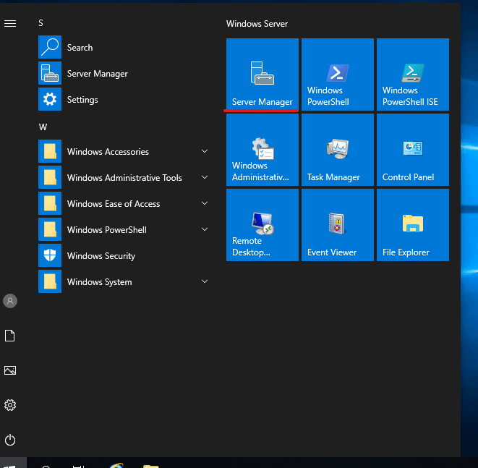
Étapes d'installation
Accéder au Gestionnaire de Serveur
Ajouter un rôle
Choisir le rôle IIS
Ouvrez le menu "Démarrer" et sélectionnez Gestionnaire de serveur .
1
2
3
4
Finaliser l'installation
5
Vérification

Slide 7
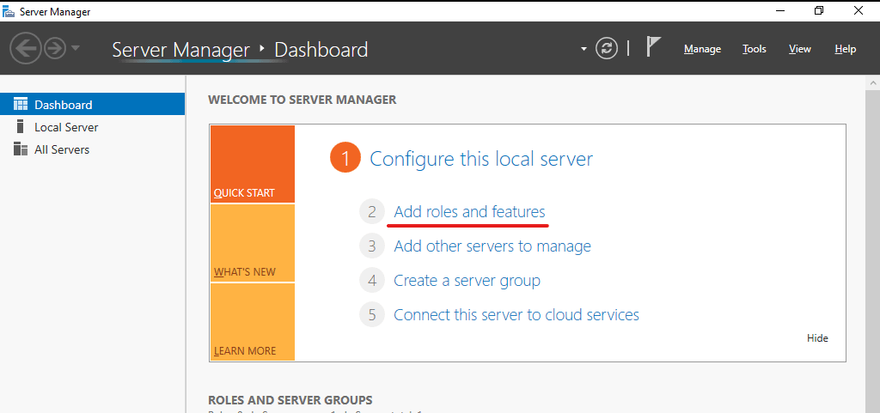
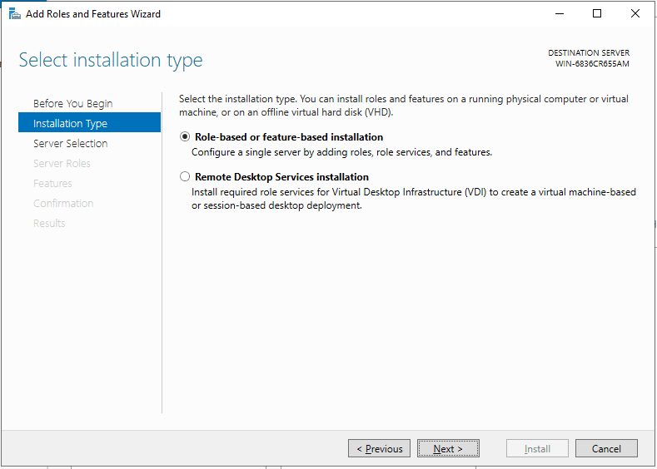
Étapes d'installation
Accéder au Gestionnaire de Serveur
Ajouter un rôle
Choisir le rôle IIS
Cliquez sur Ajouter des rôles et fonctionnalités . Sélectionnez "Installation basée sur un rôle ou une fonctionnalité".
1
2
3
4
Finaliser l'installation
5
Vérification

Slide 8
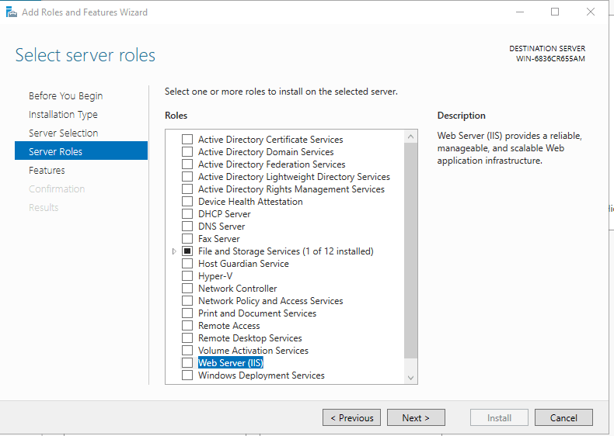
Étapes d'installation
Accéder au Gestionnaire de Serveur
Ajouter un rôle
Choisir le rôle IIS
Cochez Serveur Web (IIS) dans la liste des rôles.
1
2
3
4
Finaliser l'installation
5
Vérification

Slide 9
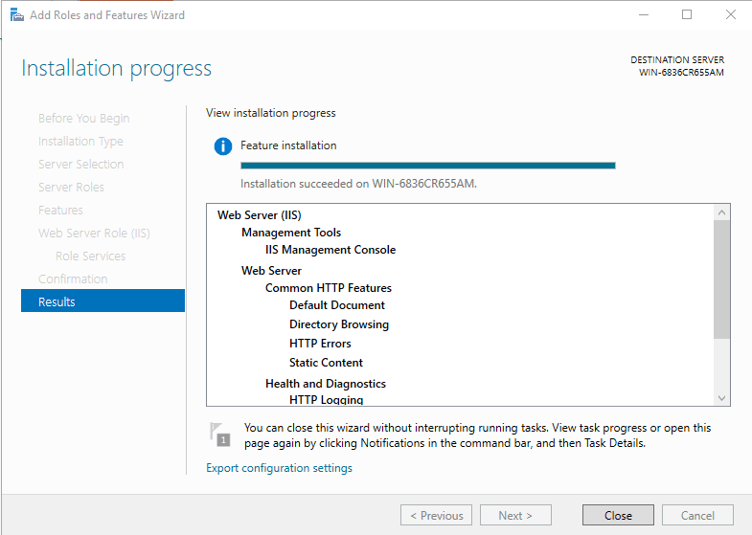
Étapes d'installation
Accéder au Gestionnaire de Serveur
Ajouter un rôle
Finaliser l'installation
1
Confirmez les sélections et cliquez sur Installer.
Une fois terminé, IIS sera opérationnel.
2
3
Choisir le rôle IIS
4
5
Vérification

Slide 10
Étapes d'installation
Accéder au Gestionnaire de Serveur
Ajouter un rôle
Vérification
Ouvrez un navigateur et entrez l'adresse http://localhost.
Une page indiquant "IIS fonctionne" doit s'afficher.
1
2
3
Choisir le rôle IIS
4
Finaliser l'installation
5

Slide 11

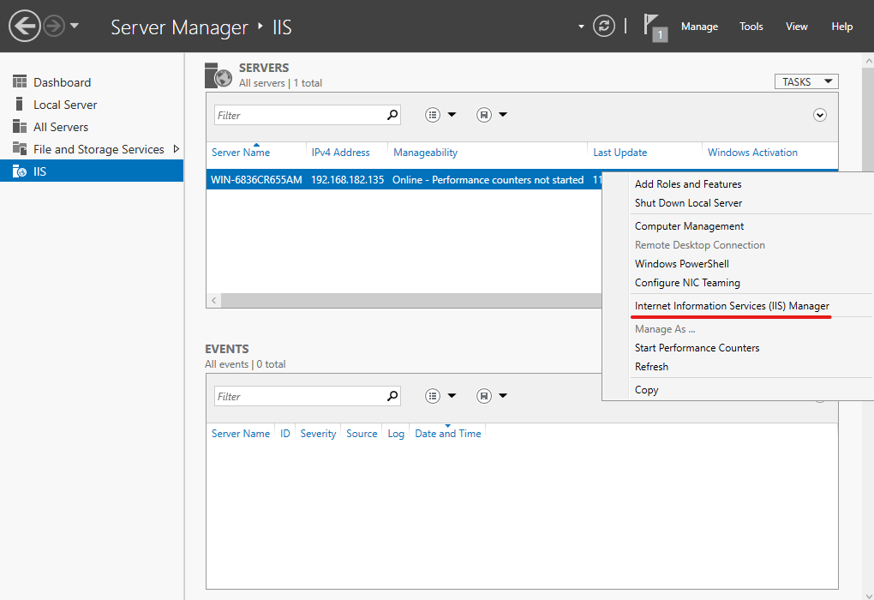
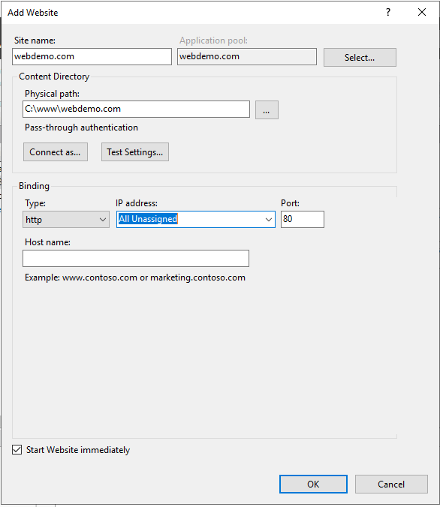
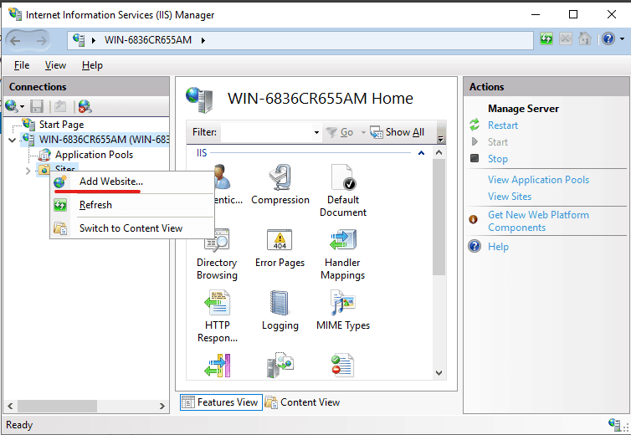
III. Configuration d'IIS
Ajout d'un site web
Ouvrez le Gestionnaire IIS depuis le menu Démarrer.
Faites un clic droit sur "Sites", puis sélectionnez "Ajouter un site web".
Remplissez les champs suivants :
- Nom du site : Par exemple, "MonSiteWeb".
- Chemin physique : Répertoire où se trouvent les fichiers du site (ex. C:\Sites\MonSiteWeb).
- Port : Par défaut, HTTP utilise le port 80.

Slide 12
Configurateur HTTPS
Installez un certificat SSL pour sécuriser les communications.
Allez dans les Liens IIS , puis ajoutez un certificat SSL.
Activez le protocole HTTPS dans les paramètres du site.You are not allowed to:
Testez la connexion sécurisée en entrant https://localhost.
Surveillance et gestion
Configurez les journaux IIS pour suivre les requêtes entrantes.
Les journaux se trouvent dans le répertoire %SystemDrive%\inetpub\logs\LogFiles.
Utilisez PowerShell pour des commandes rapides comme Get-WebSite

Slide 13
Conclusion
Internet Information Services (IIS) sous Windows Server 2016 est une solution robuste et performante pour gérer les environnements web modernes. En combinant des outils graphiques conviviaux et des fonctionnalités avancées comme l'intégration PowerShell, il offre une flexibilité exceptionnelle.
Sa sécurité intégrée permet de protéger les données des utilisateurs tout en assurant des performances optimales grâce à la gestion des pools d'applications.
L'installation et la configuration sont rapides, mais il est crucial de surveiller et de sécuriser en permanence le serveur pour prévenir les risques. IIS se distingue également par sa capacité à prendre à en charge divers types d'applications, ce qui en fait un choix idéal pour les entreprises souhaitant centraliser leur gestion web tout en bénéficiant d'une compatibilité cloud grâce à Windows Server 2016.

